Slide 1

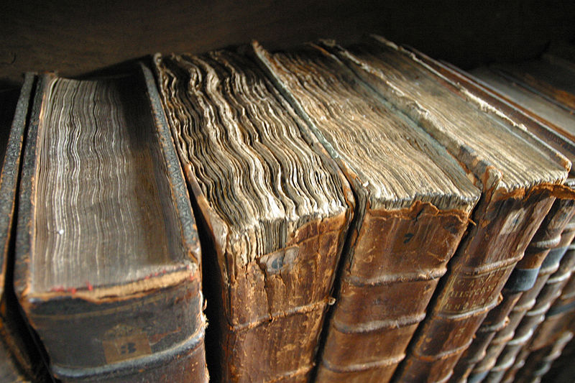
Länsimainen kirjallisuushistoria

Slide 2
Antiikin kirjallisuus
Noin 750 eaa. - 400 jaa.
Kreikassa saivat alkunsa monet kirjallisuudenlajit: EPIIKKA (kertova runous), DRAAMA ja LYRIIKKA
Uskonnollinen maailmankuva näkyy monessa teoksessa: tarinoissa esiintyy suuri joukko jumalia ja taruolentoja.
Mytologia = antiikin tarusto, kertomuksia jumalista, kykloopeista, seireeneistä, kentaureista, nymfeistä, satyyreistä...

Slide 3
Tyypillisiä piirteitä
Jumalat hallitsivat ihmishahmoja mielensä mukaan.
Ihmiset olivat jumalien armoilla eivätkä voineet vaikuttaa omiin kohtaloihinsa.
Arvostettiin selkeyttä, harmoniaa, suljettuja lopetuksia, ei aukkoja tai poukkoiluja juonessa.

Slide 4
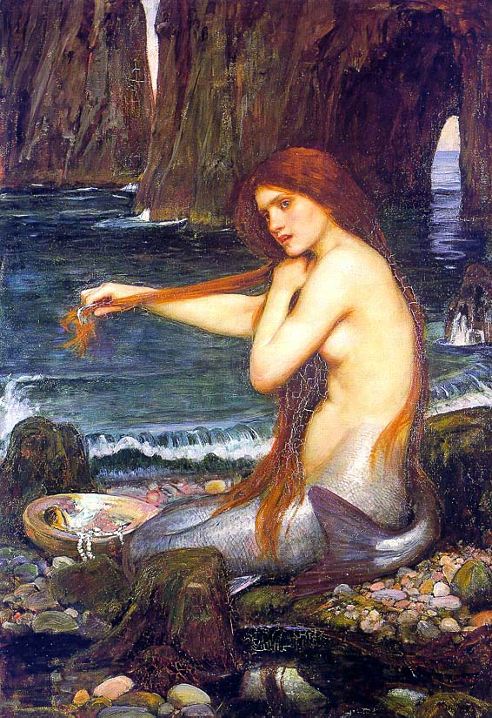
Waterhouse, 1901

Slide 5
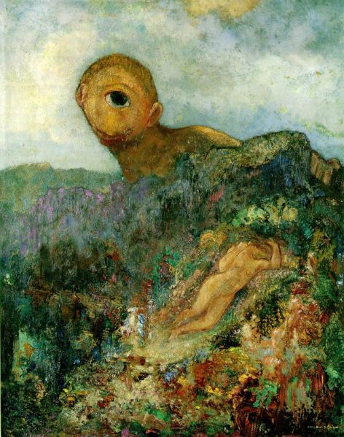
Odilon Redon
(1914)‏

Slide 6
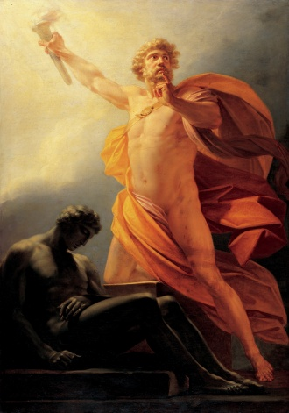
Heinrich Fueger (1817)

Slide 7
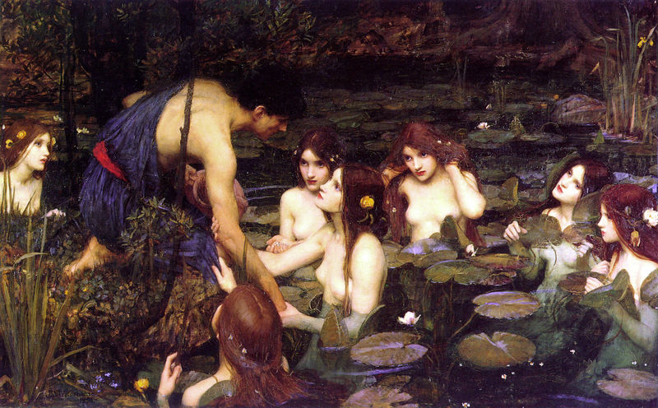
John William Waterhouse (1896)‏

Slide 8
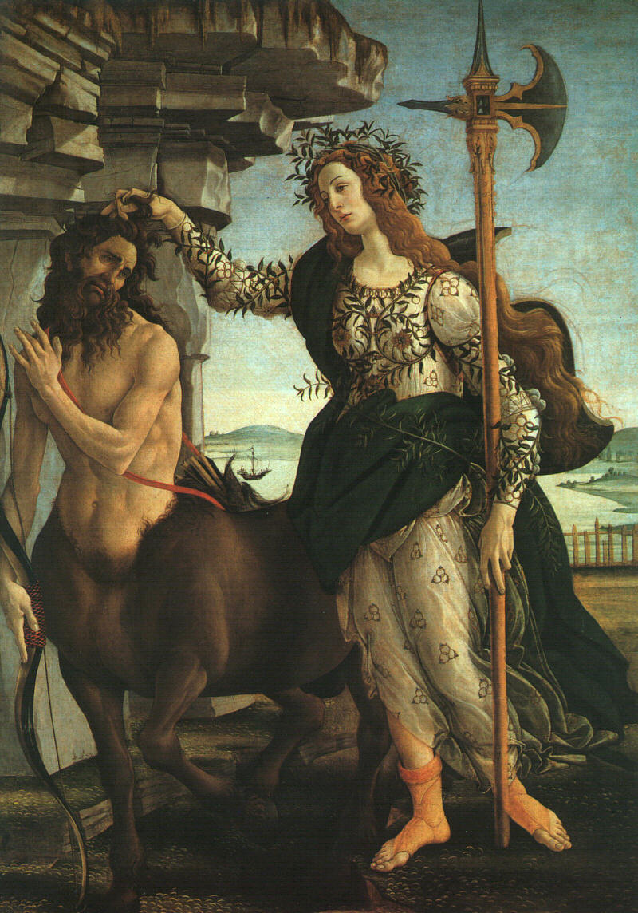
Botticelli (1400-l.)‏

Slide 9
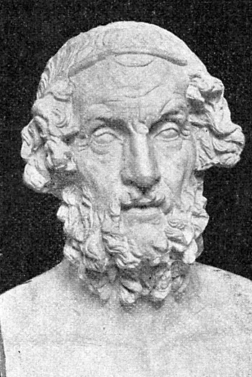
ILIAS JA ODYSSEIA
n. 750-650 eKr.
ILIAS = kertomus Troijan sodasta
ODYSSEIA = kertomus sotasankari Odysseuksen vaiheikkaasta kotimatkasta
Epiikkaa

Slide 10
DRAAMA antiikin Kreikassa
Jakaantui kolmeen lajiin: tragedia, satyyrinäytelmä, komedia
Näytelmien aiheita: tarusto, historialliset tapahtumat
Kuoro selosti juonta ja kommentoi tapahtumia
Dionysos-juhlat (room. Bacchus, viinin, traagisen taiteen, päihtyneen hurmion ja hedelmällisyyden jumala)‏
Näytelmäkilpailut

Slide 11
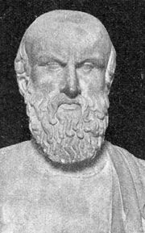
AISKHYLOS (525-426 eKr.)‏
Kirjoitti tragedioita.
Mm. Oresteia-trilogia

Slide 12
Kuningas Agamemnon uhraa tyttärensä jumalille. Vaimo Klytaimestra puukottaa miehensä hengiltä.
Agamemnonin poika Orestes kostaa äidilleen.
Orestes pakenee raivottaria saaden avukseen Athenen, joka perustaa Ateenan kansalaisista tuomioistuimen päättämään äidinsurmaajan kohtalosta. Sen päätöksellä Orestes jätetään rangaistuksetta. Raivottaret taivutetaan hyväntahtoisiksi. Koston oikeus syrjäytyy ja tilalle syntyy demokraattisen oikeusvaltion idea.

Slide 13
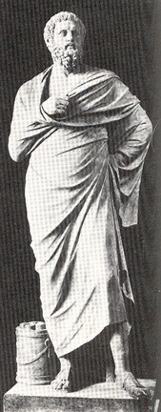
SOFOKLES (496-406 eKr.)‏
Draama
Kuningas Oidipus

Slide 14
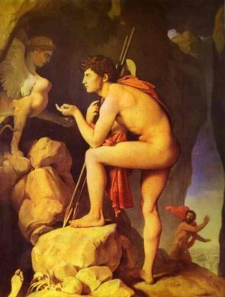
KUNINGAS OIDIPUS
On ennustettu, että Theban kuninkaan poika surmaa isänsä ja ottaa puolisokseen äitinsä. Jotta onnettomuudelta vältyttäisiin, jätetään Oidipus-lapsi heitteille. Hän pysyy kuitenkin hengissä ja saa tietää ennustuksesta. Hän lähtee matkalle, ja vastaan tiellä tulee vanhus. Nuorukainen ei tunne isäänsä ja surmaa hänet sanaharkan päätteeksi. Oidipus jatkaa matkaa Thebaan ja avioituu leskikuningattaren kanssa. Kun totuus myöhemmin paljastuu, Oidipus puhkaisee silmänsä ja vaeltaa loppuelämänsä sokeana ja köyhänä. Hänen äitinsä hirttäytyy.
Jean Auguste Dominique Ingres(1780-1867) . Oedipus and Sphinx. 1808. Oil on canvas. Louvre, Paris, France.

Slide 15
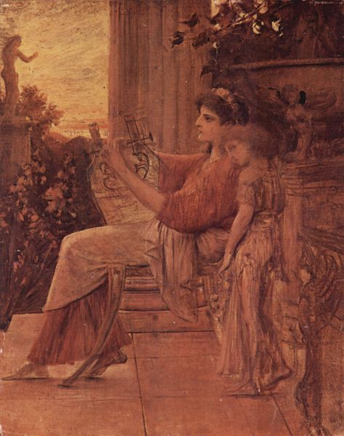
LYRIIKKA
Sapfo
Yksiäänistä laulurunoutta (n. 600-500 eKr.)‏
Pindaros
Kuorolyriikkaa (n. 500-400 eKr.)‏
Gustav Klimt 1888-1890

Slide 16
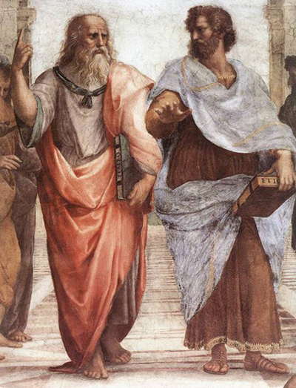
Rafael, Ateenan koulu

Slide 17
FILOSOFINEN KIRJALLISUUS
PLATON (427-348 eKr.)‏
Vaikuttanut ideaopillaan länsimaiseen ajatteluun. Kaikki olevainen jakautuu kahtia, näkyvään aistimaailmaan ja näkymättömään ideamaailmaan, joka on ikuinen ja tosiolevainen. Aistimaailma on sen epäselvä kuvajainen. Myös kristinusko on välittänyt eteenpäin Platonin maailmanselitysmallia.
Teoksia mm. Valtio ja Pidot
ARISTOTELES (384-322 eKr.)‏
Teoksia mm. Runousoppi

Slide 18
PLATON: PIDOT
Androgyynimyytti
Aristofanes (näytelmäkirjailija, komedia) ylistää Erosta ja kertoo tarinan, jonka mukaan ennen on ollut kolme sukupuolta: mies, nainen ja miesnainen. Nämä oliot olivat pyöreitä ja he pystyivät uhmaamaan jumaliakin. Heikentääkseen heidän mahtiaan Zeus halkaisi heidät kahtia. Tämän jälkeen puoliskot kaipasivat toisiaan haluten jälleen liittyä yhdeksi.

Slide 19
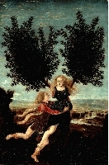
ROOMALAISIA KIRJAILIJOITA
Rooman vaikutus länsimaiseen kulttuuriin suuri: kristinuskon levitessä latina nousi yleiseurooppalaiseksi sivistyskieleksi.
Antiikin roomalaiset ihailivat kreikkalaista kulttuuria
CATULLUS: Rakkausrunoutta
VERGILIUS: Aeneis
OVIDIUS: Metamorfoosit
PETRONIUS: Satyricon
Antonio Pollaiuolo, Apollon et Daphné. Vers 1470-1480

Slide 20
Keskiajan kirjallisuus, n. 400-1300
Rooman maailmanvalta luhistui 400-luvulla
Kulttuurissa ja taiteessa olennaista kosmopoliittinen luonne: valtiollinen tilanne oli ensin hajanainen ja kansalliskielet puuttuivat
Suullisen ja kirjallisen kommunikaation väline oli ensin latina, ja renessanssiin mennessä alettiin kirjoittaa eri kansojen omilla kielillä (italia, ranska, espanja…)

Slide 21
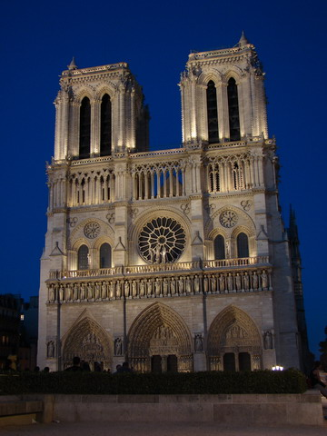
Ihanteena
kaikkien
kristittyjen
yhteys:
katolinen
kirkko

Slide 22
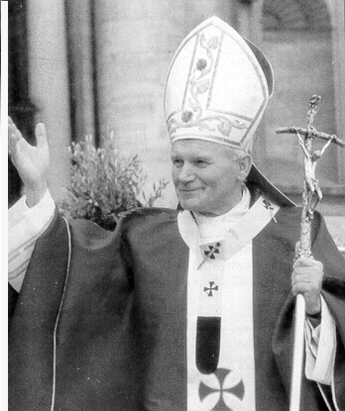
auktoriteettiusko
lähetystyö
ristiretket
paavin valta

Slide 23
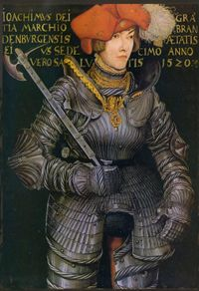
Kollektivismi
Yksityinen ihminen
ei merkitse mitään -
sääty tai ammatti-
kunta määrittelee
yleisen laadun
ihmisenä

Slide 24
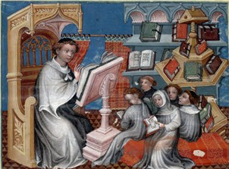
Varhaiskeskiaikainen kirjallisuus
uskonnollista ja latinan kielistä

Slide 25
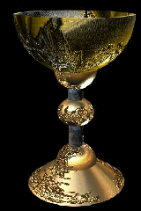
Keskeinen motiivi =
pyhän graalin maljan etsintä
Graal = malja, josta pyhä
ehtoollinen nautittiin ja
johon Kristuksen veri
ristillä kerättiin
Symboloi siveyttä/hurskautta!

Slide 26
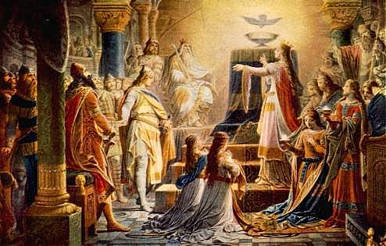
Wolfram vonEschenbach:
Parsifal-eepos n. 1212
"The Miracle of the Grail," wall painting by Wilhelm Hauschild,

Slide 27

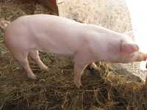

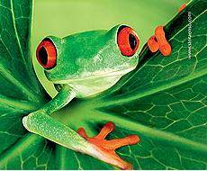
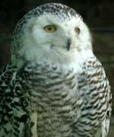
Allegorinen tulkintatapa keskiajalla
Esim. Guillaume de Lorris: Ruusuromaani (n.1225)
irstaus
nuoren naisen lempi
viisaus
julmuus

Slide 28
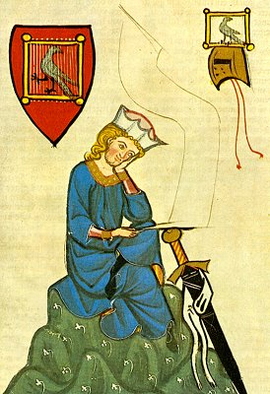
Trubaduurilyriikkaa ja sankarilauluja
Provencen trubaduurit:
Bernart de Ventadour
Marcabrun
Peire Cardenal
Minnelaulaja Walter von der Vogelweide (minne=ritarin palvova rakkaus)
Rolandin laulu (Ranskan kansalliseepos)
Nibelungein laulu (Saksasta)

Slide 29
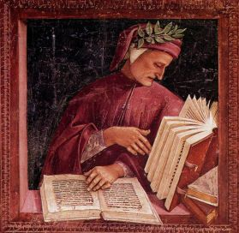
Dante Alighieri (1265-1321)‏
Jumalainen näytelmä
Helvetti
Kiirastuli
Paratiisi
keskiajan maailman-
katsomuksen
synteesi

Slide 30
Tyypillistä keskiajan kirjallisuudelle
1. Antiikin mytologian syrjäytti kristinusko hahmokaarteineen.
2. Raamattuun intertekstuaalisia viittauksia
3. Moralismi
4. Allegoria, esim. ruusut rakkauden symboleina, maallinen rakkaus taivaallisen rakkauden symbolina
5. Rakkausrunous tyypillinen genre

Slide 31
RENESSANSSI, n.1300-1600
Lähti liikkeelle 1300-luvun Italiasta ja levisi kahden seuraavan vuosisadan aikana kaikkialle Eurooppaan.
Kaupungit nousivat kulttuurikeskuksiksi ritarilinnojen ja ruhtinashovien rinnalle.
Ihmisihanne yleisnero: monitaitoinen, sivistynyt, antelias, hyvä ihminen.
Antiikki löydettiin uudelleen.
Humanismi = maallikkojen johtama antiikki- ja sivistysharrastus

Slide 32
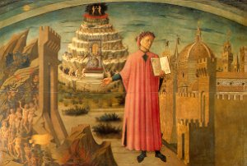
latina ainoana kirjakielenä hylättiin, tilalle kansankieli
keskeinen runomuoto: sonetti
esim. Francesco Petrarca kirjoitti sonetteja italiaksi, William Shakespeare englanniksi

Slide 33
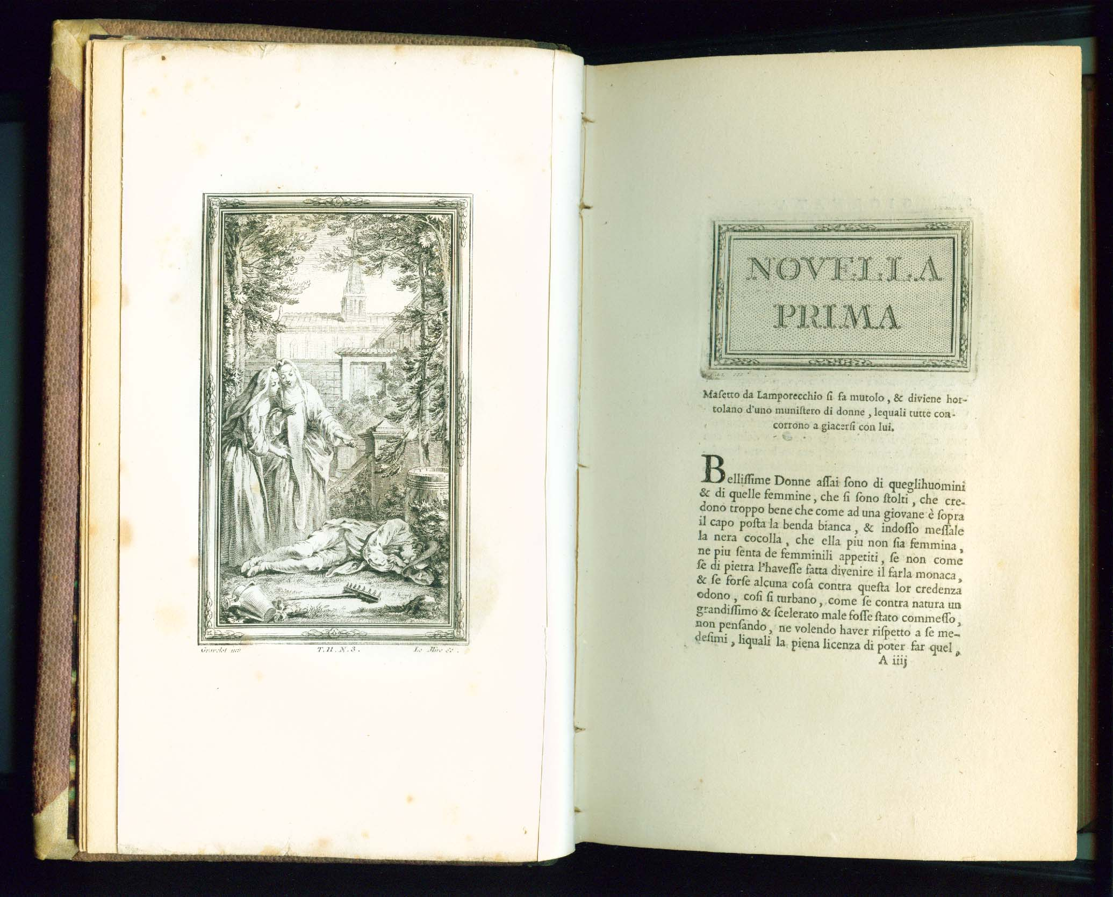
Novelli
Giovanni Boccaccio: Decamerone

Slide 34
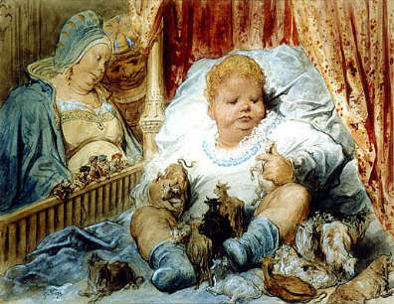
Gustave Doré (Strasbourg, 1832 – Paris, 1883)‏
L’enfance de Pantagruel
XIXe siècle, Vers 1873

Slide 35
FRANÇOIS RABELAIS (1484-1553)‏
GARGANTUA & PANTAGRUEL
Satiireja Pantagruel-jättiläisen ja hänen isänsä suuren dipsodien kuninkaan Gargantuan elämästä
Kirjailija, lääkäri & pappi, joka arvosteli kirkkoa, Sorbonnen yliopistoa, virkamiehiä, oikeuslaitosta, vallankäyttöä, ahneutta, suvaitsemattomuutta, lääketiedettä ym.
Suuri humoristi ja humanisti

Slide 36
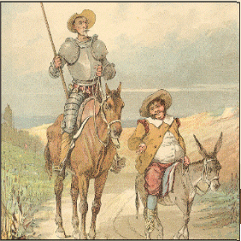

Slide 37
CERVANTES (1547-1616)‏
Nykyaikaisen romaanimuodon merkittävimpiä kehittäjiä.
Parodia ritariromaaneista = Don Quijote
Don Quijote kertoo miehestä, joka on ahminut liikaa ritariromaaneja ja mennyt päästään sekaisin. Hän unelmoi uroteoista ja lähtee Sancho Panza aseenkantajanaan ja aasi ratsunaan taistelemaan jättiläisiksi luulemiaan tuulimyllyjä vastaan.

Slide 38
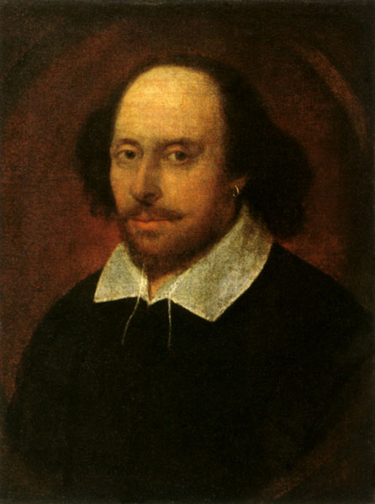

Slide 39

William Shakespeare
Romeo ja Julia
Kesäyön unelma
Hamlet
Macbeth
Myrsky
Kuningas Lear
Othello
Julius Caesar

Slide 40
Tyypillistä renessanssin kirjallisuudelle
Kristinuskon ylivalta alkoi murtua.
Elämänilo ja aistillisuus, huumori, hilpeys, kepeys
Ihminen syntyi yksilöksi.
Latinan tilalle kansankieli
Genret: novelli, romaani, parodia, satiiri, sonetti, draama

Slide 41
Valistus 1700-l.
Terveen järjen filosofia, rationalismi.
Taustalla tieteen kehitys. Sivistyneistö ajoi vapaamielisiä aatteita ja vastusti taikauskoa.
Luotettiin ihmisen kykyyn oppia: moraaliset viikkolehdet, tehtävä porvariston valistaminen
Ihmisihanne = filosofi
Voltaire (Candide) julisti sodan suvaitsemattomuudelle, uskonnolliselle tyrannialle ja kuningashuoneiden auktoriteetille.

Slide 42
Valistuskirjallisuuden avainsanoja
Järkeen pohjautuva maailmankuva näkyi kirjallisuuden aiheissa ja hahmoissa
Opettavaisuus ja sivistäminen
Keskeinen laji: satiiri
Ensimmäinen tietosanakirja: Denis Diderot’n Ensyklopedia
Daniel Defoe uudisti romaania käyttämällä minäkertojaa: Robinson Crusoe

Slide 43
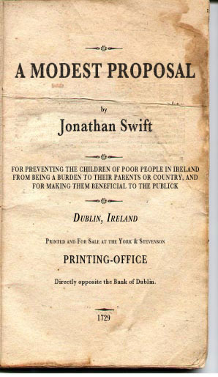
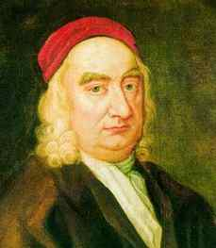

Slide 44
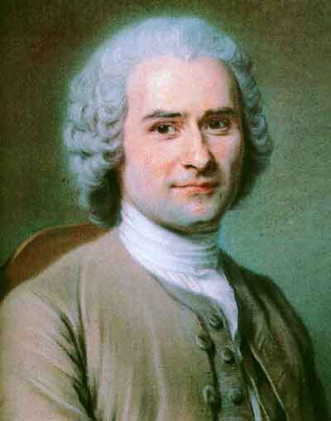
ROMANTIKKOPROFEETTA

Slide 45
JEAN-JACQUES ROUSSEAU (1712-1778)‏
Antifilosofi
Ilmiöitä ymmärrettävä myötäelävän tunteen, ei järjen avulla
mielikuvitus = myötäelämisen kyky
”Takaisin luontoon!” Yhteiskunta on pilannut ihmiset.
Pakkomielteinen tunnustaja
Kirjoitti tunnetun teoksen ”Kasvatuksesta”, mutta lähetti omat lapsensa orpokotiin.

Slide 46
ROMANTIIKKA
STURM UND DRANG, Frankfurt 1770
Goethe: Nuoren Wertherin kärsimykset 1774
Ihanteelliset sankarit. Romanttisen sankarin prototyyppi: tunteellinen, lahjakas, väärinymmärretty, kapinallinen, mielipuoli.
Kaipuu pois tässä ja nyt -elämästä
Sijoittuu 1700-luvun lopulta 1800-luvun alkuvuosikymmenille
Kuvauksen kohteena tunteet

Slide 47
ROMANTIIKAN POETIIKKA
Yksilökeskeisyys, yksilöllisyys, originaalisuus
Mielikuvitus, unet, alitajunta
Tunteet ylittävät järjen, ihanteellinen ylittää todellisen
Perusaiheistoa: luonto (ja sen yhteys henkilökohtaisiin kokemuksiin), öiset tunnelmat, kuolemaan liittyvät aiheet
Kiinnostus kansallisesta menneisyydestä (Suomessa kansallisromantiikka)

Slide 48
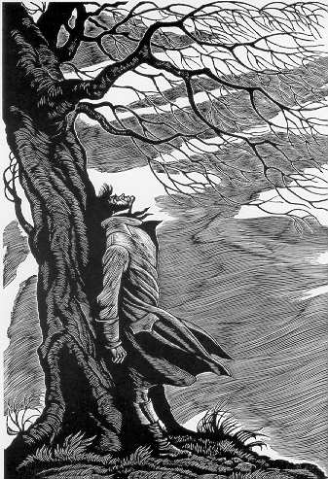
KAUHUROMANTIIKKA
Yliluonnollisuuden korostus
Kaikki eloton tuntuu elävältä, kaikkea elävää väijyy kuolema
Brontë: Humiseva harju
Poe: Kauhutarinoita

Slide 49
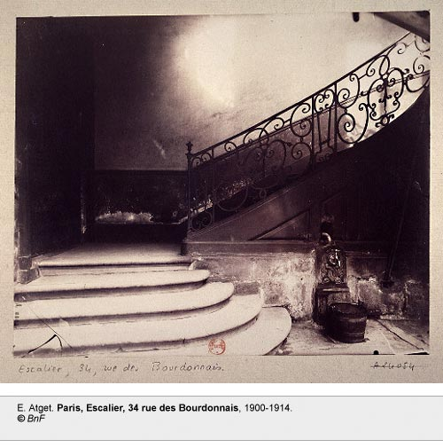
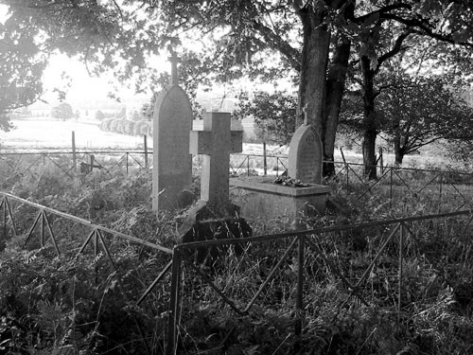


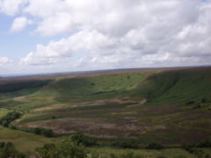
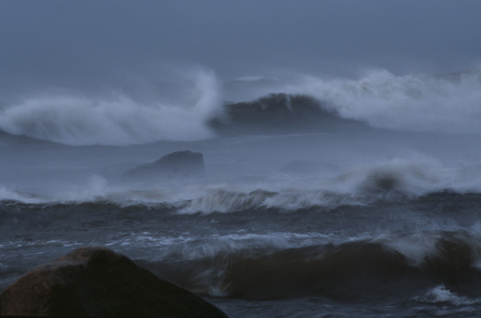
Kauhuromantiikan peruskuvastoa

Slide 50
REALISMI 1800-luvulla
Kirjallisuudella eettinen tehtävä, oikeus moralisoida yhteiskuntaa, joka pahan lähde: teollistuminen, saasteet, surkeat työolot, asuntotilanne, lapsityövoima ym.
ROMAANI hallitseva laji: luotava uskottava arkipäiväinen maailma
Kaikkitietävä, luotettava kertoja kuvaa ja raportoi tapahtumia tarkasti, kiinnittää huomiota ympäristöön yksityiskohtineen (maisemat, puvut, ihmisten ulkomuoto) ja myös henkilöiden sisäiseen maailmaan.‏

Slide 51
Realistinen kirjallisuus
Paljastaa ongelmia ja pyrkii saamaan ihmisille paremman tulevaisuuden epäkohtiin puuttumalla
Arkikieli
Tyypillinen sankari = arjen eläjä
Äärimmilleen vietynä naturalismia
Tyypillisiä aiheita: köyhyys, luokkaerot, naisen asema, naisten ja miesten välinen epätasa-arvo

Slide 52
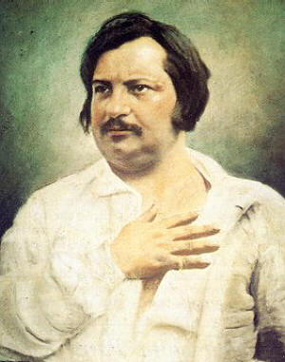
”Kirjailija on yhteiskunnan epävirallinen historiankirjoittaja.”
Honoré de Balzac

Slide 53
Kuuluisia realisteja
Gustave FLAUBERT (Rouva Bovary)‏
Leo TOLSTOI (Anna Karenina)‏
Juhani AHO (Papin rouva)
Henrik IBSEN (Nukkekoti)
Minna CANTH (Työmiehen vaimo, Anna Liisa)
Emile ZOLA (Nana, Naisten aarreaitta)‏
Fjodor DOSTOJEVSKI (Rikos ja rangaistus)‏
Charles DICKENS (Joulukertomus)

